Slide 1

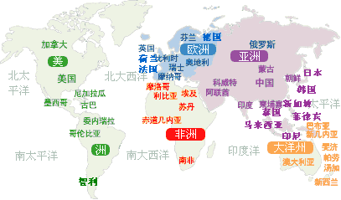
第一单元 殖民地人民的反抗与资本主义制度的扩展
第1课 殖民地人民的反抗斗争
有压迫就有反抗
拉
丁
美
洲
根本
原因
残酷的殖
民统治和
经济掠夺
拉丁美洲独立运动
印度民族大起义

Slide 2
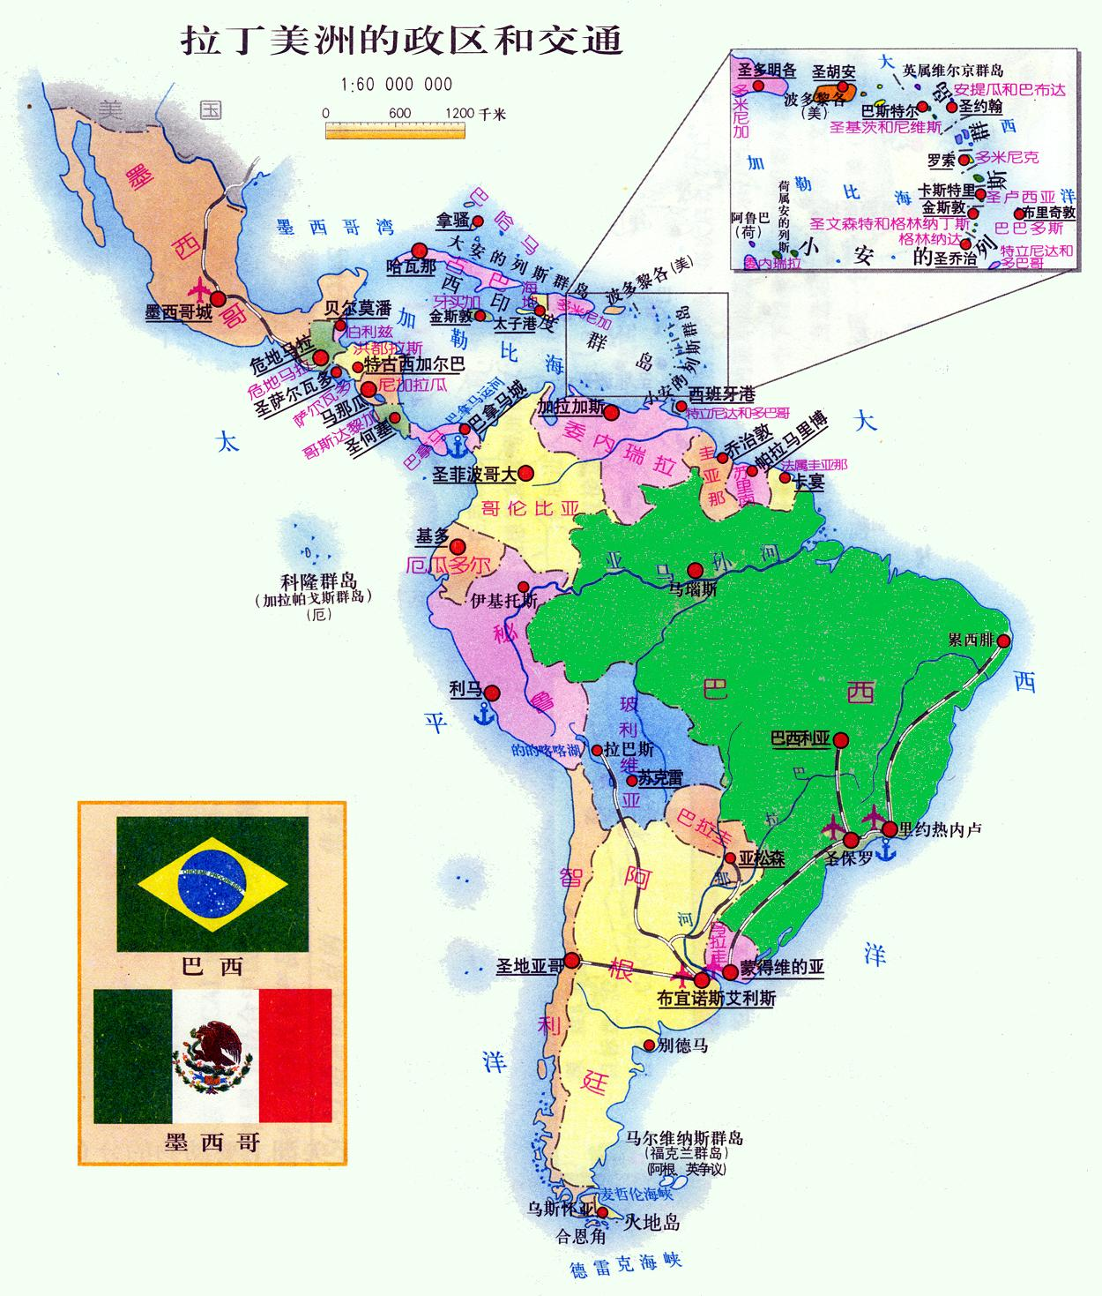
一、拉丁美洲的独立运动
指今天美国以南的所有美洲地区
葡萄牙殖民地
独立前的拉丁美洲
西班牙
殖民地

Slide 3


一、拉丁美洲的独立运动
1.背景：
（1）美国独立战争和法国大革命的影响
（2）残酷的殖民统治和经济掠夺
（3）土生白人对殖民统治的不满
掠夺
屠杀
强迫劳动
印第安人、黑人被迫在银矿里劳动

Slide 4
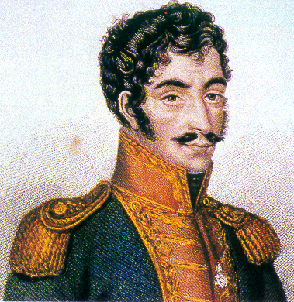

一、拉丁美洲的独立运动
2.时间：
19世纪初
3.目的：
反抗殖民统治，获得民族独立
4.领导人：
玻利瓦尔
圣马丁
南美的“解放者”——玻利瓦尔和圣马丁

Slide 5
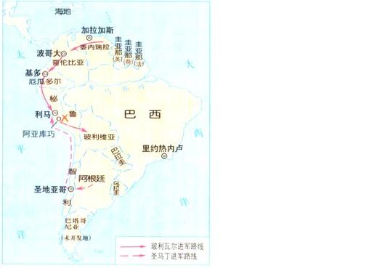
一、拉丁美洲的独立运动
5.进程：
委内瑞拉
玻利瓦尔
哥伦比亚
厄瓜多尔
秘鲁
智利
玻利维亚
圣马丁
胜利
阿根廷
6.特点：
范围广，南北联合作战，有统一指挥

Slide 6
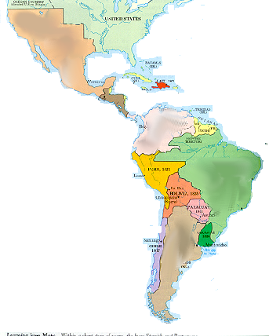
一、拉丁美洲的独立运动
7.结果:
墨西哥
海地
玻利瓦尔解放了西班牙在南美洲的殖民地。葡萄牙统治下的巴西也获得了独立。
哥伦比亚
中美省
8.意义:
巴西
秘鲁
彻底摧毁了西班牙和葡萄牙的殖民统治，出现了一系列新兴独立国家，鼓舞了世界殖民地人民的斗争。
玻利维亚
阿根廷
乌拉圭
智利
拉美独立国家
巴拉圭

Slide 7

动脑筋
拉丁美洲摆脱西班牙殖民统治以后，成立了许多国家，其中有一个国家为纪念玻利瓦尔的功绩，以他的名字来命名国名，请你说说这是哪个国家?
玻利维亚
只有那些训练有素的军队才有能力从战斗最初的挫折中恢复士气。初上战场的战士，一旦遭到挫折，就以为一切全完了，因为他们没有经验，不懂得勇敢、机智和坚忍不拔的精神可以帮助他们转危为安。
——玻利瓦尔

Slide 8
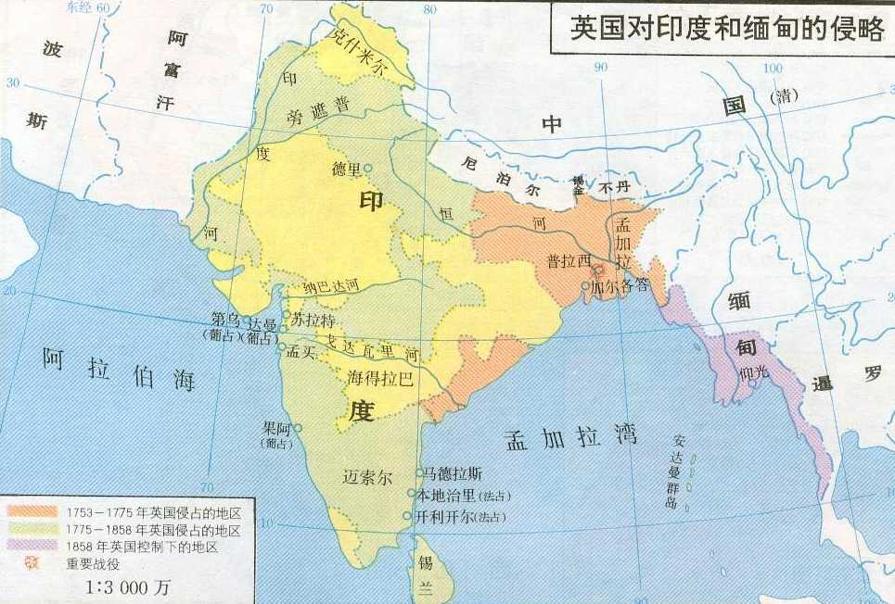
二、印度民族大起义
英国在印度的扩张
19世纪中期，印度成为英国的殖民地
1757—1775英国侵占地区
1775—1858英国侵占地区

Slide 9
二、印度民族大起义
1.原因：
（1）英国殖民者对印度的经济掠夺
英国已经完成了工业革命
材料一：
据统计：1814~1835年，印度输入英国的棉布从125万匹跌到30多万匹；而同一时期英国输入印度的棉纱由不足100万匹增加到了5100万匹以上……往日工业发达和人口稠密的城市,如号称“印度的曼彻斯特”的达卡城，遭到了毁灭性打击，1824—1837年人口从15万减至3万。
材料二:
“悲惨的情况在商业史上是无与伦比的，棉织工人的白骨使印度平原都白成了一片了”。 -----英国驻印度总督本丁克
材料三:
1770年孟加拉一次饥荒死亡人数占当地人口的三分之一。

Slide 10

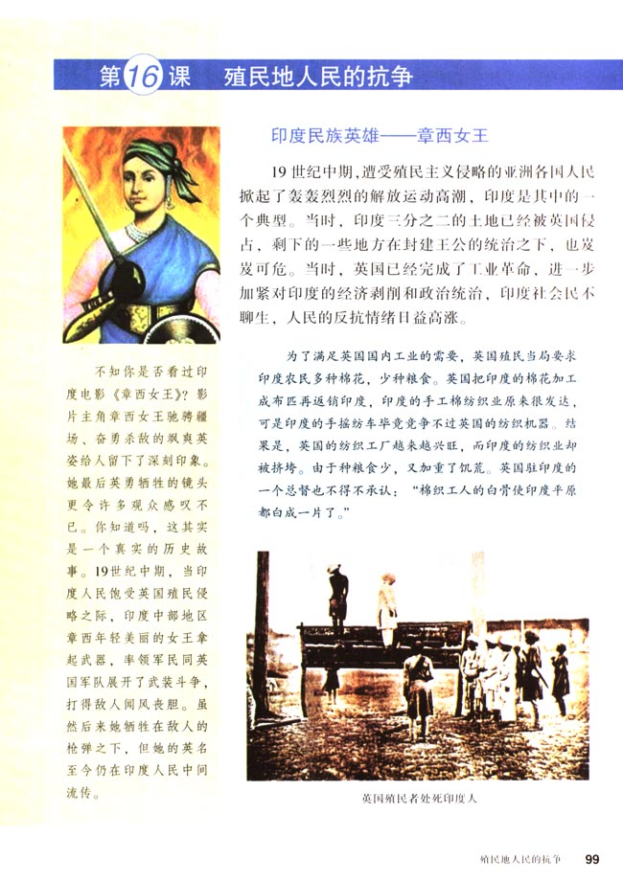
二、印度民族大起义
1.原因：
（2）英国殖民者对印度的政治压迫
英国殖民者作威作福
英国殖民者处死印度人

Slide 11

二、印度民族大起义
时间：
1857—1859年
导火线：
密拉特子弹涂油事件
主力：
2.经过：
章西
土兵
领导者：
封建王公
密拉特
德里
章西
中心：
英雄：
章西女王
印度民族大起义形势

Slide 12
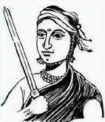
章西女王——克拉什米·巴依
二、印度民族大起义
1858年3月，英军围攻章西城。女王已经做好应战准备。她训练了一支强兵，亲自巡视城堡，检查武器，实行坚壁清野，几次打退英军。但是他们缺少外援，最后英军突入城里。起义者一个个拼死搏斗，场面悲壮感人。章西女王和少数人突围，转战外地，最后单枪匹马勇战敌军，不幸中刀牺牲。这时她刚23岁。
3.结果：
起义失败，章西女王壮烈牺牲。
4.意义：
沉重打击了英国殖民者，反映了印度民族意识的觉醒，这次起义也是19世纪中期民族解放运动的一个重要组成部分。

Slide 13

议一议
1.拉美独立运动和印度民族大起义有什么共同点？
（1）背景相同：
残酷的殖民统治和经济掠夺
（2）性质相同：
反抗殖民统治的民族解放运动
2.玻利瓦尔和章西女王两位历史人物有什么共同点？
（1）都在国家民族遭到殖民压迫时，挺身而出，领导反抗殖民统治的斗争。
（2）斗争中，表现出爱国主义精神，为正义献身，英勇作战，意志坚强，不屈不挠，都受到了人民的尊敬和怀念。

Slide 14
拉美独立运动胜利的原因：
（1）拉美各国人民能联合起来，协同作战，南北夹击，共同打击殖民者。
（2）广大人民觉醒，为民族独立英勇斗争。
（3）有统一的指挥。
（4）玻利瓦尔等领导人的卓越领导。
（5）西班牙和葡萄牙在殖民地争夺中力量日益衰落。
3.同是民族解放运动，为什么拉美独立运动取得胜利，而印度民族大起义却失败了？
印度大起义失败的原因：
（1）印度单靠一国力量。
（2）起义过程中没有形成统一的领导，被英军各个击破。
（3）工业革命后，英国经济军事实力强大，实力远超西班牙和葡萄牙。

Slide 15
4.联系1851—1864年中国太平天国运动、1857—1859年印度民族大起义，比较它们的异同？（P5）
相同点：
都沉重打击了英国殖民者的统治；都以失败告终，都没有先进阶级的领导；都显示了殖民地半殖民地人民抗争的英勇精神等。
不同点：
印度民族起义
太平天国运动
斗争目标不同
为反抗英国的殖民统治，侧重于反侵略
要推翻清政府的统治，侧重于反封建，也包括外国侵略势力
领导不同
封建王公
农民阶级
参加者不同
主要是土兵
农民阶级
失败原因不同
被英国军队残酷镇压
被中外反动势力联合绞杀

Slide 16
1. 殖民地人民的反抗斗争
事件
时间
背景（原因）
著名人物
结果
意义
1.美国独立战争和法国大革命的影响。
2.残酷的殖民统治和经济掠夺。
3.土生白人对殖民统治的不满。
1.玻利瓦尔解放了西班牙在南美洲的殖民地。
2.葡萄牙统治下的巴西也获得了独立
1.赶走了西班牙.葡萄牙殖民主义者，赢得独立战争的胜利。2.南美出现了一系列新兴独立国家，基本上形成今天拉美的国家格局。3.鼓舞了殖民地人民的斗争。
拉丁美洲独立运动
玻利瓦尔
19世纪初
圣马丁
(南美的解放者)
印度民族大起义
19世纪中期（1857~
1859年）
沉重打击了英国殖民者，反映了印度民族意识的觉醒，它也是19世纪中期民族解放运动的一个重要组成部分。
英国残酷的政治压迫和经济掠夺
章西女王
失败
(印度的民族英雄)

